Slide 1
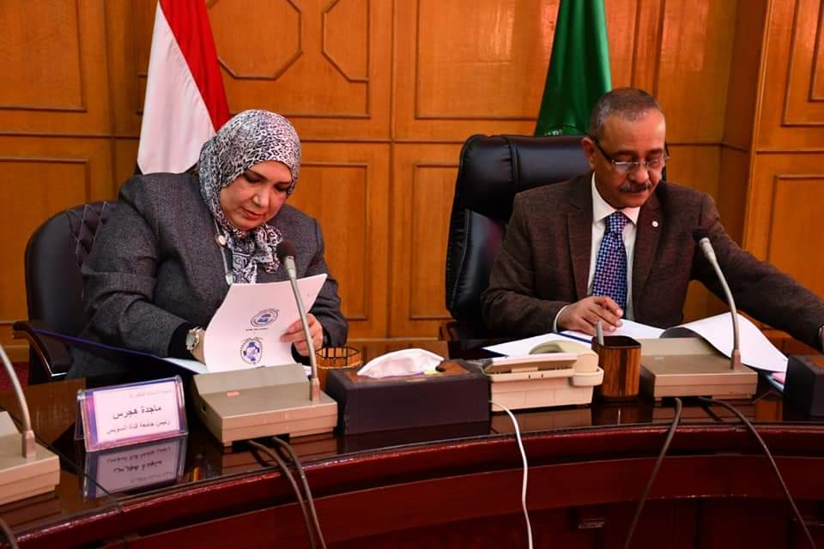
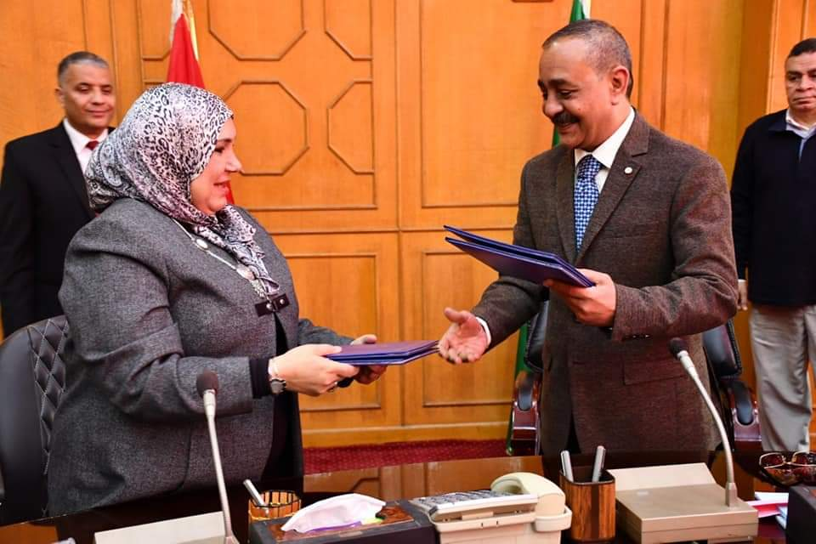
اتفاقيات داخلية
اتفاقية تعاون مع محافظة الاسماعيلية
أنشطة طلاب/ استشارات/ رفع كفاءة الطريق الدائرى
اتفاقية تعاون مع المنطقة الصناعية
مقر للجامعة بالمنطقة الصناعية/دراسة فجوة التحول الرقمى

Slide 2
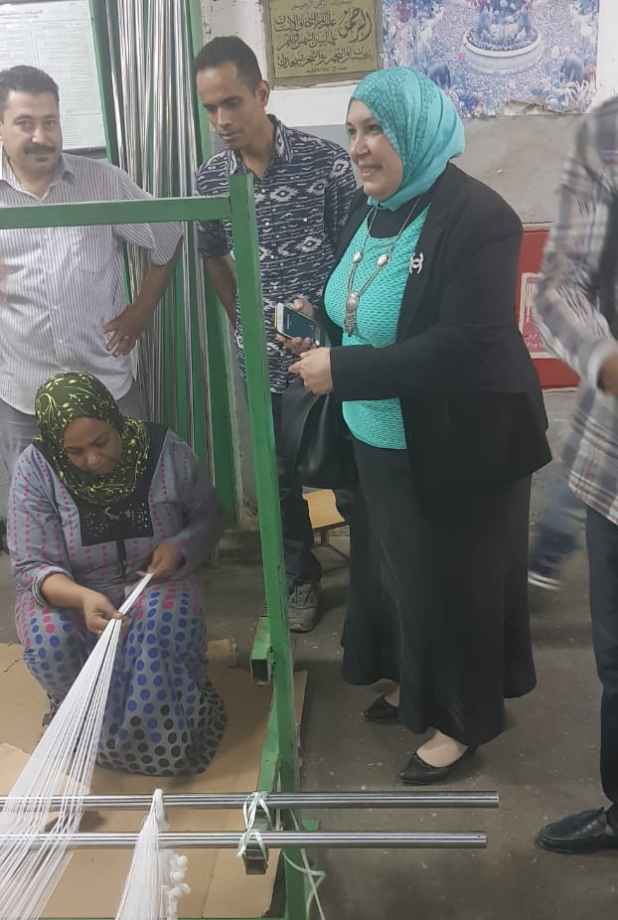
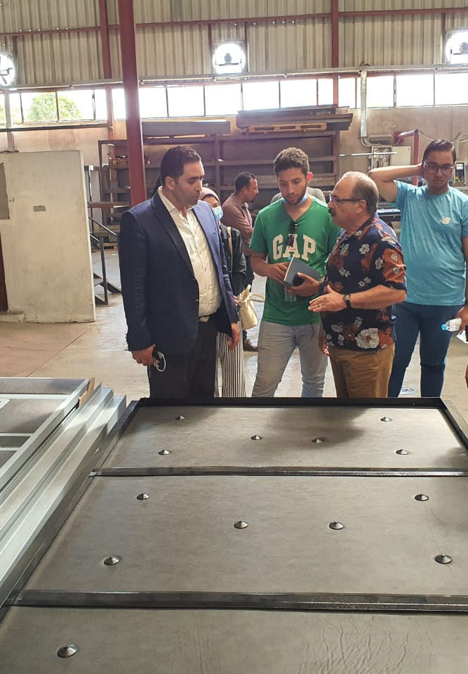

Slide 3
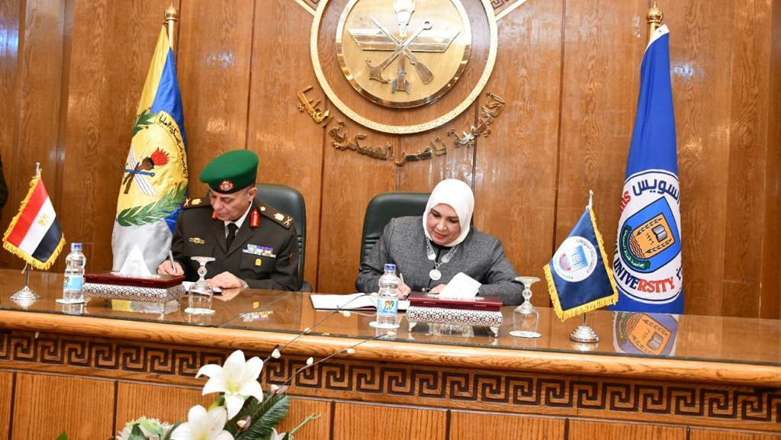
اتفاقيات تدريب
اتمام اتفاقية تعاون مع أكاديمية ناصر العسكرية
شركة IBM.
شركة Cesco.
شركة Hawaii.
وضع برنامج اعداد الخريجين (career center)

Slide 4
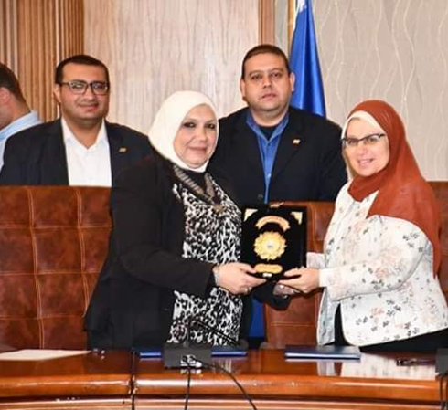
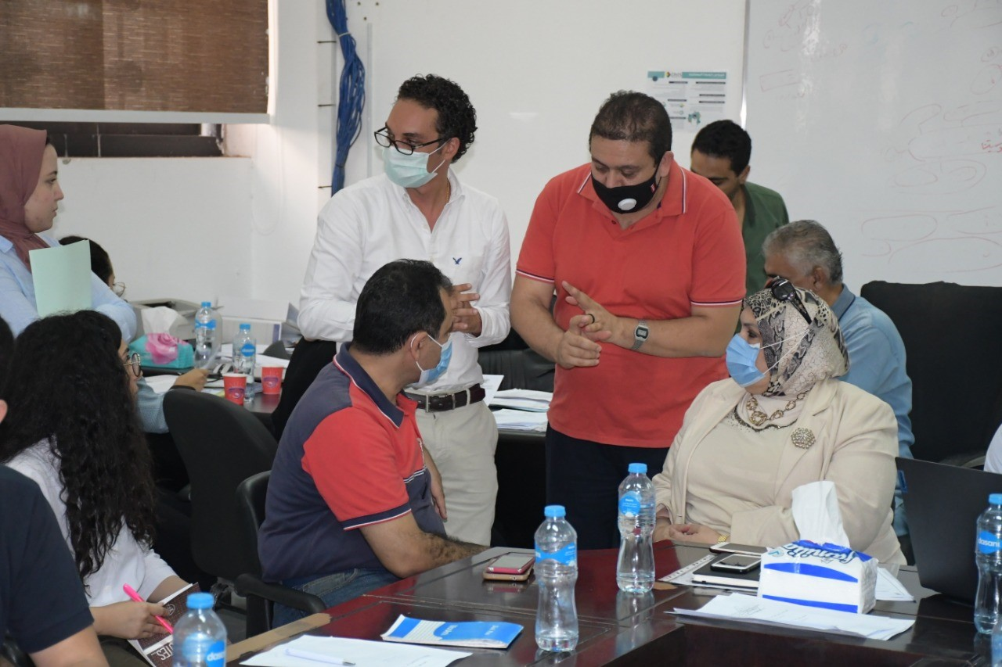
وحدة التحول الرقمي
تجهيز موقع لوحدة التحول الرقمي.
زيادة سرعة الانترنت بـ 100 ميجا إضافية.
تم التعاقد وتوقيع الاتفاقية على 500 ميجا.

Slide 5
معارض بالتعاون مع الوزارات والهيئات
معرض جامعة قناة السويس لمنتجات وزارات و مؤسسات القوات المسلحة والشرطة والإنتاج الحربي والمشروعات الصغيرة من الاثنين 24-2-2020حتى 27-2-2020
الملتقى الاول للمشروعات الصغيرة والمتوسطة وريادة الاعمال (فكرتك شركتك)
اتفاقية تعاون مع الهيئة العربية للتصنيع

Slide 6
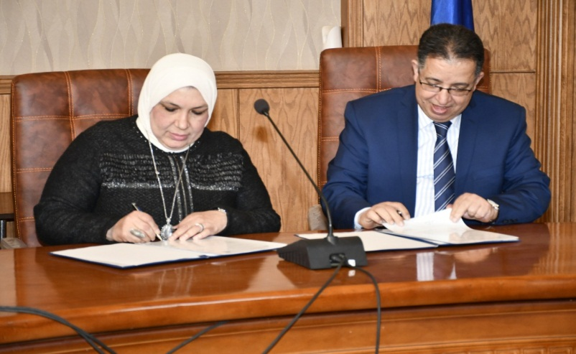
اتفاقيات مع الجامعات
اتمام اتفاقية الجامعة المصرية للتعليم الالكترونى الاهلية
اتفاقية تعاون مع الجامعة الامريكية
اتفاقية تعاون مع جامعة السويس (الوحدات الصحية)
اتفاقية تعاون مع جامعة بورسعيد (الوحدات الصحية)
اتفاقية تعاون مع جامعة بدر(كلية التمريض)
اتفاقية تعاون مع جامعة الدلتا

Slide 7
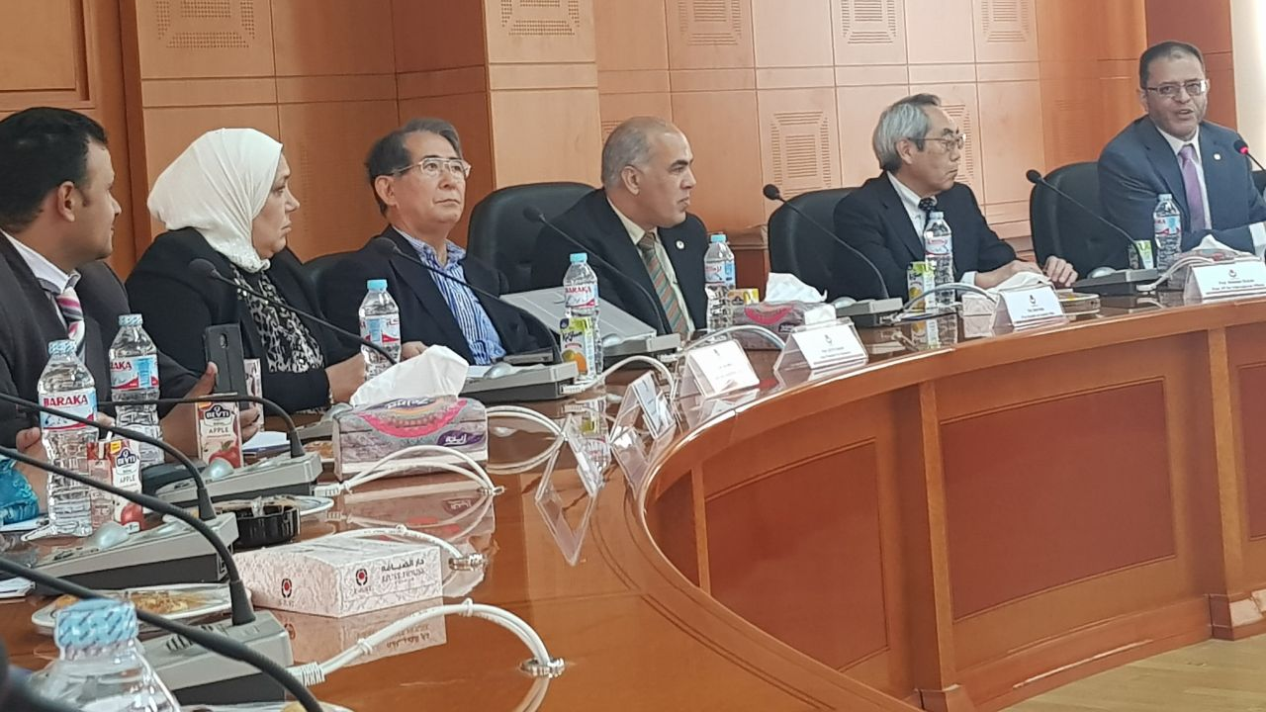
التعاون الدولي

Slide 8
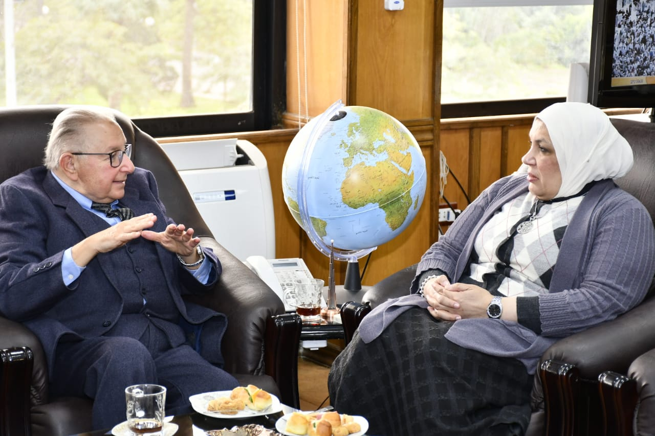
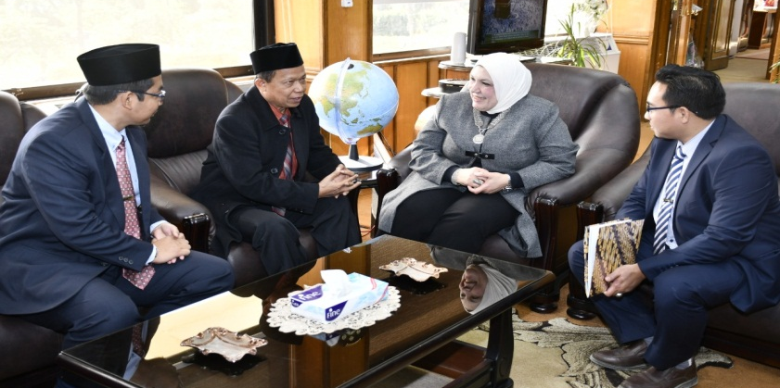
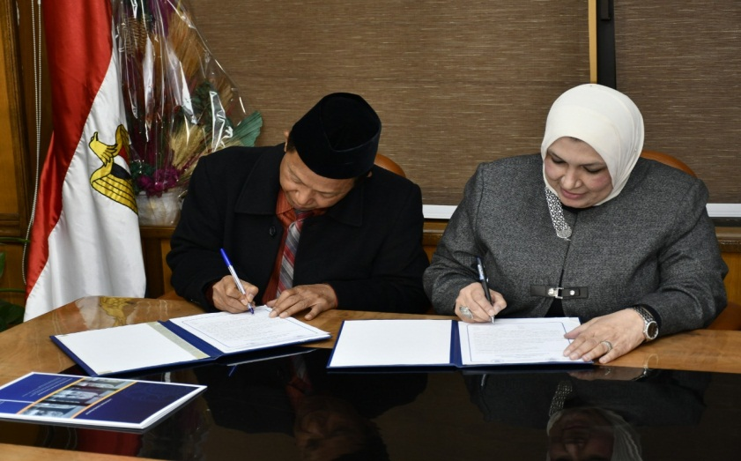
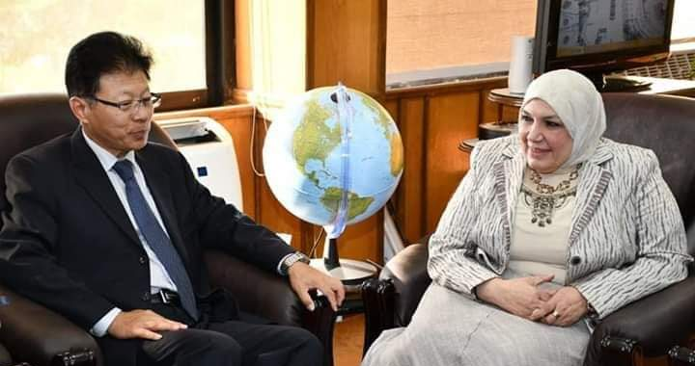
الوفد الصينى (افتتاح ورشة العمل- وحدة جراحات اليوم الواحد).
الوفد الإندونيسي (رئيس جامعة غاجامادا ورئيس الجامعة المحمدية).

Slide 9
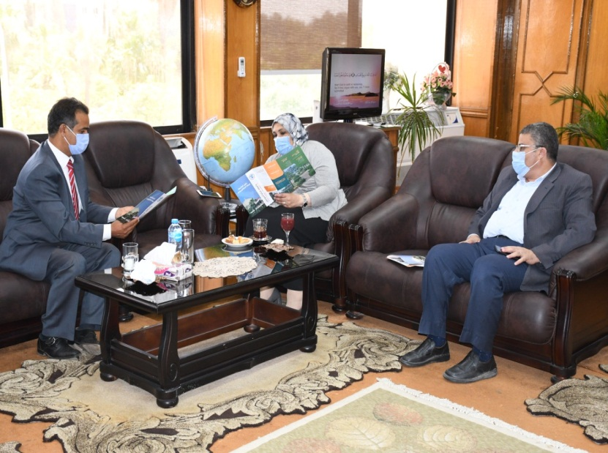
زيارة رئيس كديميه دراسا الإماراتية
لجامعة قناة السويس
الأحد 29-12-2019

Slide 10
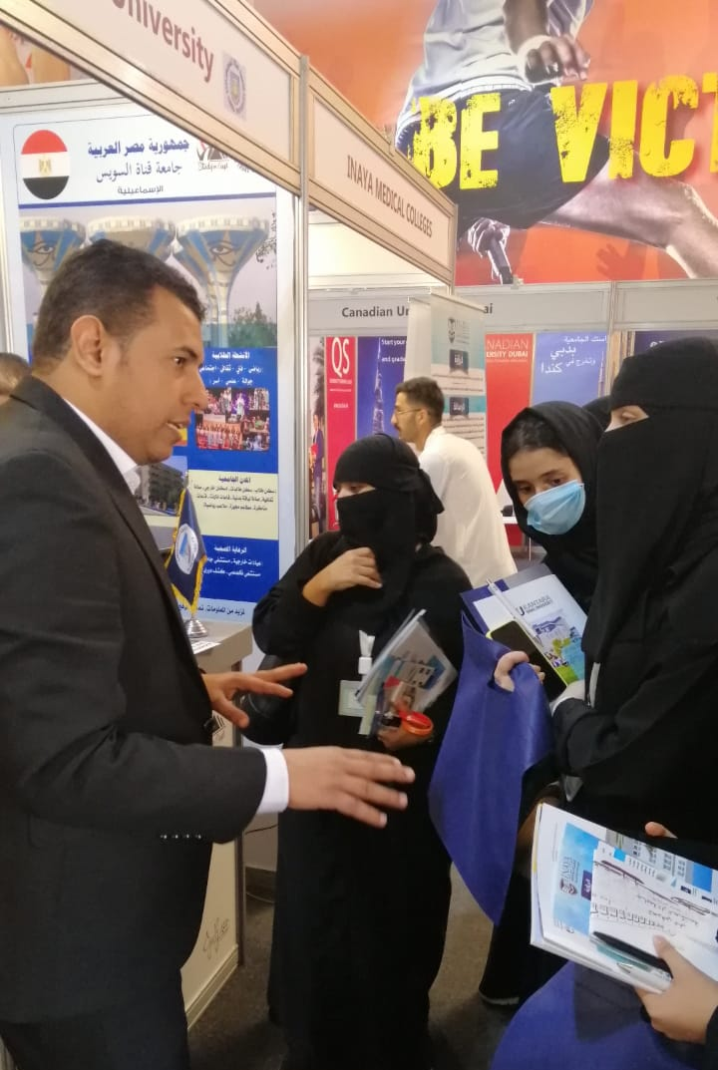
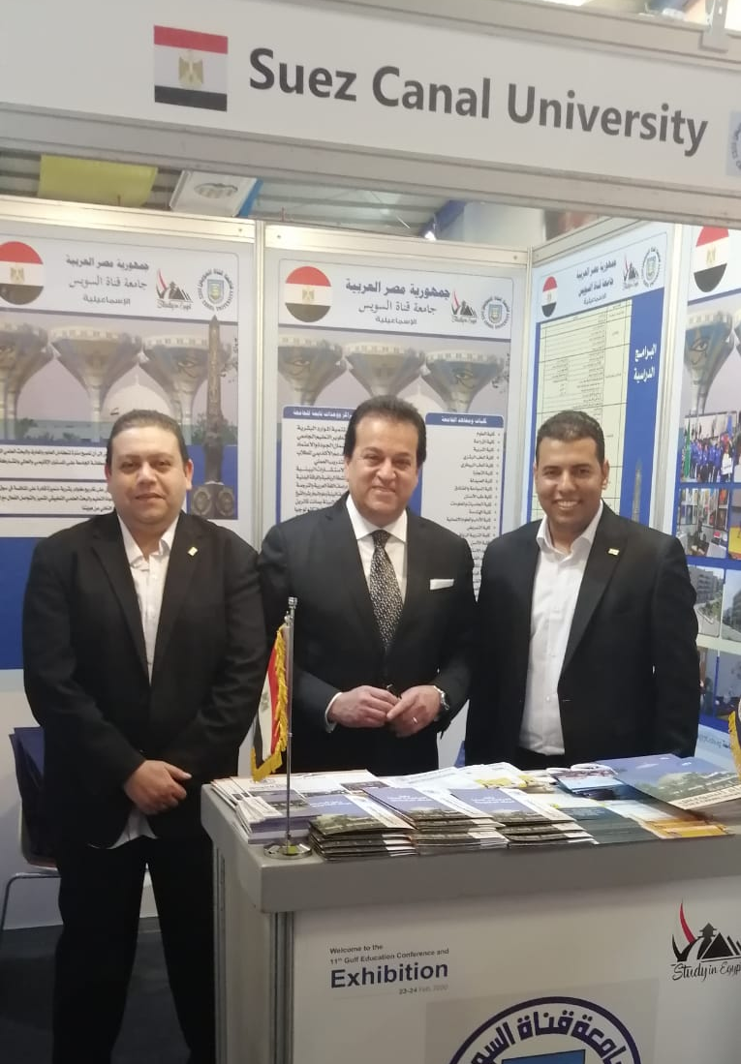
الوافدين
الملتقى الرياضى الاول للوافدين (550 وافد)
تخفيض 20% من المصروفات
فصول مكثفة للمتضررين من الجائحة
منح دراسية لدول حوض النيل

Slide 11
مشروعات الجامعة
14 مناقصة تم طرحها خلال الفصل الدراسى الثانى
27 مشروع جارى العمل بالتنفيذ (منها 5 اعمال جارى استلام الموقع)
39 مشروع تم الانتهاء منهم
أمثلة:
تقديم دراسة جدوى ومقترح لجامعة الاسماعيلية الدولية
رفع كفاءة المدينة الجامعية طالبات
تصميم رفع كفاءة مقر شرم الشيخ
رفع كفاءة الملاعب وتجهيزاتها
الانتهاء من معمل الاختبارات الالكترونية 1 و البدء فى معمل الاختبارات 2
تصميم الموقع العام للجامعة
تخصيص أرض جوالة جديدة
تجهيز الطريق الدائرى
الاتفاق على مستشفى طوارئ جديدة
الانتهاء من اعمال 9 كبسولات والتعاقد على الاجهزة 54 مليون
متابعة الانتهاء من مبني أـ ب – مبنى تجارة – مصنع الأدوية.
الانتهاء من رفع كفاءة مبنى العلاج الطبيعي.
الانتهاء من التكييف المركزي لعيادات الأسنان.
الانتهاء من حضانة الأطفال.
الانتهاء من بوابات الجامعة.
وضع حجر أساس لكلية الهندسة وكلية الحاسبات والمعلومات.
الانتهاء من رفع كفاءة المباني المتضررة من السيول.
إعداد دراسة جدوى لحمام السباحة الأوليمبي.

Slide 12
وضع خطة طوارئ

Slide 13
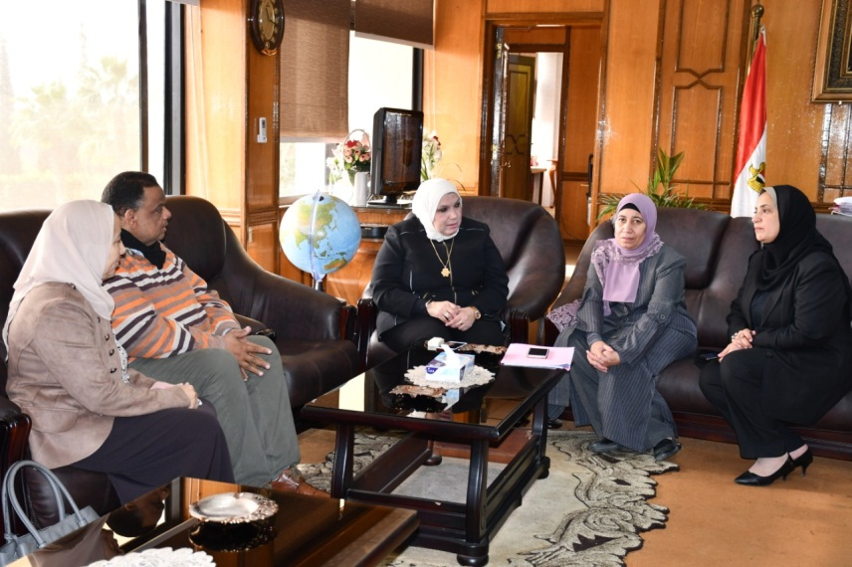
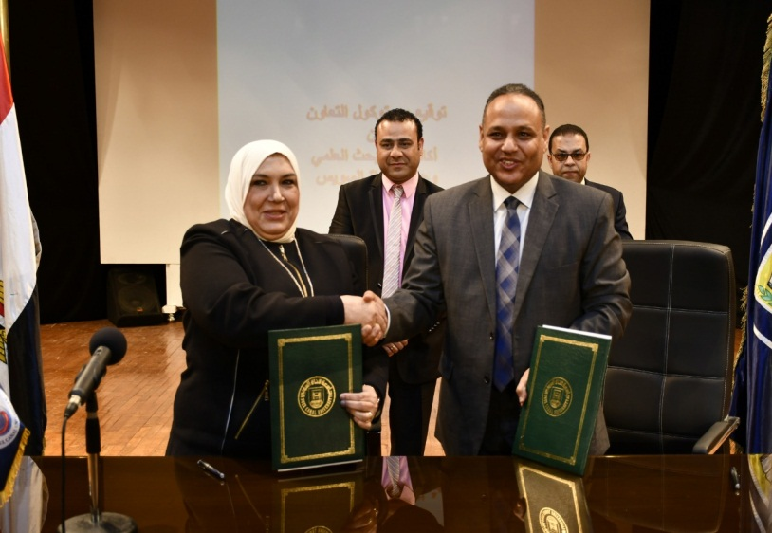
البحث العلمى
اتفاقية مع أكاديمية البحث العلمى
تفعيل فرع الاكاديمية الفرعى
تفعيل وحدة النشر الدولى
اعداد مجموعات للنشر بخصوص COVID (18 بحث منشور + 4 مقبول للنشر)
4 اختراعات كلية الهندسة+ 1 حاسبات+ منتجات الكحول لكلية العلوم
انشاء المكتب الرابع للتايكو ( نادى ريادة الاعمال)
الحصول على المرحلة الثانية للتايكو
الحصول على المرحلة الموحدة للتايكو
اعداد دراسة جدوى ورسومات لحاضنة أعمال ( مستثمرين + بنك )
اعداد دراسة جدوى ورسومات لمركز البحوث بجامعة قناة السويس
مؤتمر شباب الباحثيين online
حلقات نقاش مع المبتعثين بالخارج عبر الفيديوكونفرنس
انشاء بيت حيوان

Slide 14
الدراسات العليا
منح دراسية لابناء الشهداء
تحديث الخطة البحثية للجامعة- دراسة الاتساق مع خطة 2030
رفع دراسة الجدوى والبرامج الخاصة بكلية الدراسات العليا لعلوم التنمية المستدامة
رفع لوائح الكليات بالساعات المعتمدة الى المجلس الاعلى
اضافة 78 برنامج جديد الى المجلس الاعلى ( يتم تفعيل 18 برنامج جديد هذا العام)
الانتهاء من لائحة كلية تربية نوعية

Slide 15
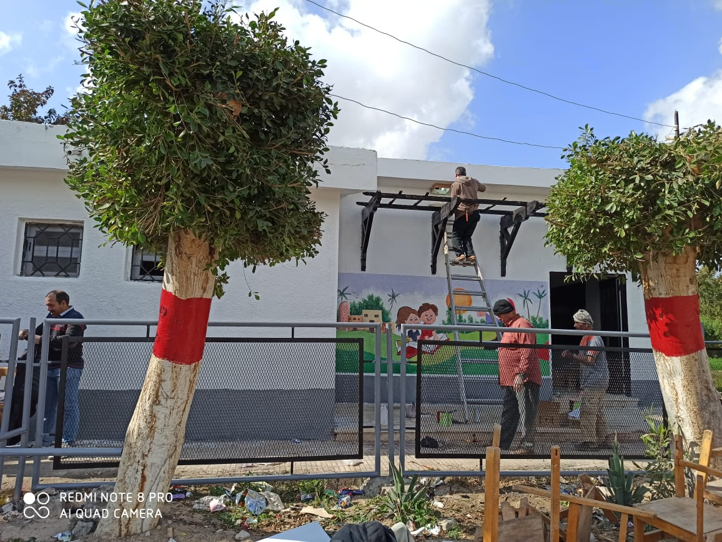
خدمة المجتمع
قوافل اصحاح بيئى (قرية الحجاز) وعلاج 1074 حالة مرضية
تطوير مدرسة الفصل الواحد الكيلو 12 قرية الفردان
مشروعات الامن الغذائى:
تعزيز دور الوحدات المنتجة للمواد الغذائية (زراعة-بيطرى- سياحة- اسنزراع سمكى)
خطة تطوير المزارع ورفع كفاءتها الانتاجية
رفع كفاءة مزرعة كلية الزراعة
رفع كفاءة مزرعة كلية الطب البيطرى
تصنيع المطهرات من خلال وحدة الخدمة العامة والاستشارات العلمية بكلية العلوم
تصنيع كمامات من القماش مدعم بفلتر أو بمادة مضادة للفيروسات.
التعاون مع نقابة أطباء الاسماعيلية فى مجال التدريب
التعاون مع هيئة تعليم الكبار
المستشفيات الجامعية ودورها فى مواجه كورونا
استقبال العالقين بالخارج

Slide 16
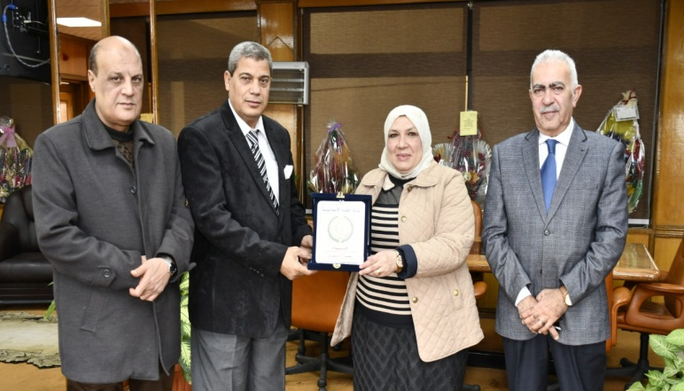
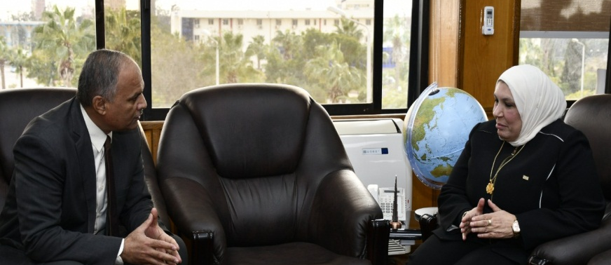
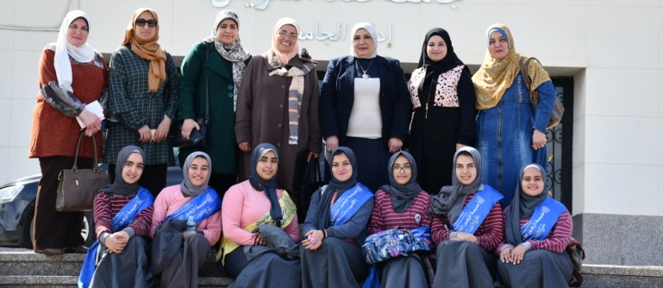
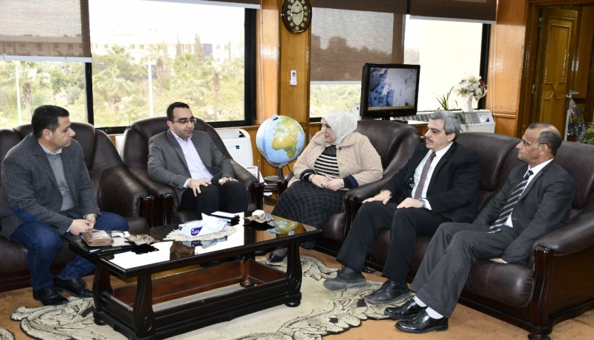
تعاون مع نقابة أطباء الاسماعيلية
اتفاقية تعاون مع جامعة الخليج
استقبال الجامعة لاتحاد طلاب مدرسه الزهور الثانويه بنات بالإسماعيلية
هيئة تعليم الكبار بالسماعيلية

Slide 17
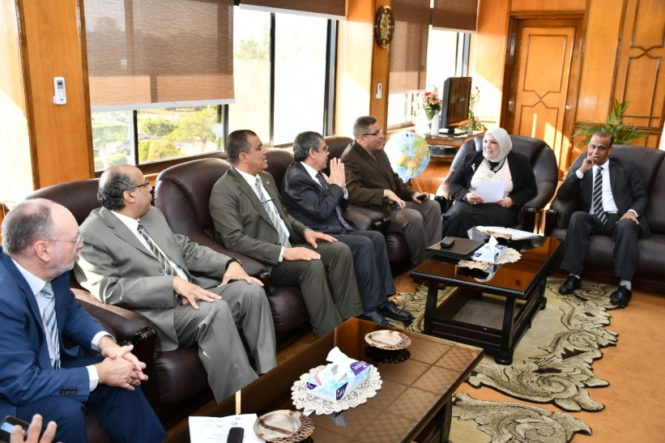
وفد منتدى التنمية البيئية لسيناء بجامعة قناة السويس الخميس 19-12-2019 زيارة وفد منتدى التنمية البيئية لسيناء بجامعة قناة السويس الخميس 19-12-
زيارة وفد منتدى التنمية البيئية لسيناء بجامعة قناة السويس بالتعاون مع DAAD
وفد منتدى التنمية البيئية لسيناء بجامعة قناة رئيس مجلس إدارة شركة مياه الشرب والصرف الصحى بشمال وجنوب سيناء و الدكتور جمال قطب مدير معهد بحوث الموارد المائية بوزارة الرى و الدكتور مايكل شنايدر استاذ المياه بجامعة برلين وذلك على هامش افتتاح منتدى التنميه البيئية لسيناء.. خريطة رقمية و مستقبل اقتصادى الذى نظمه كلية العلوم بالتعاون مع الهيئة الألمانية للتبادل العلمى DAAD وشبكة العلوم والتكنولوجيا بالشرق الأوسط وشمال أفريقيا وشركة مياه الشرب والصرف الصحى بشمال وجنوب سيناء و معهد بحوث الموارد المائية بوزارة الرى.الخميس 19-12-2019

Slide 18
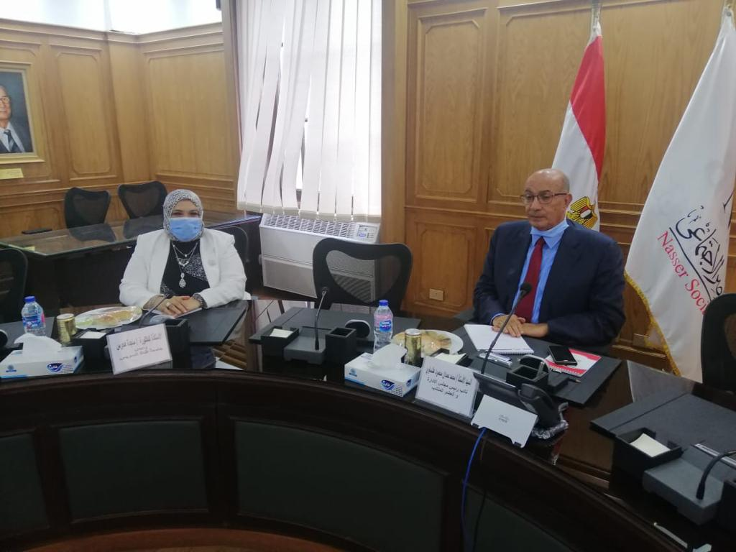
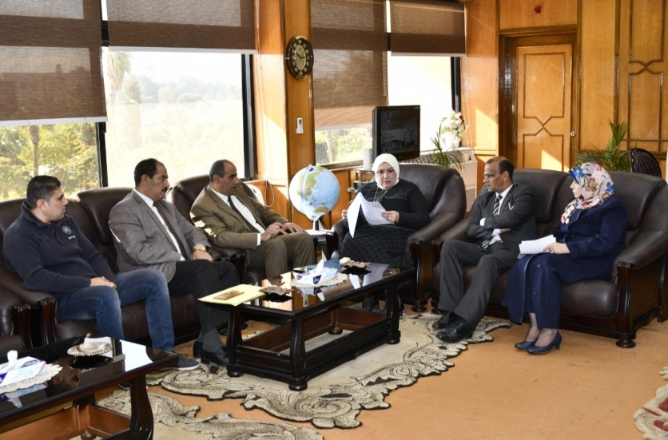
الجهاز الادارى
اتفاقية مع الهيئة القومية للبريد (جميع الاعمال المقدمة لأعضاء هيئة التدريس والعاملين والطلاب ماعدا المرور و الشهر العقارى).
زيادة الاجر اليومى من 50 جنيه الى 70.
بنك ناصر الاجتماعى لرعاية العمالة المؤقتة.

Slide 19
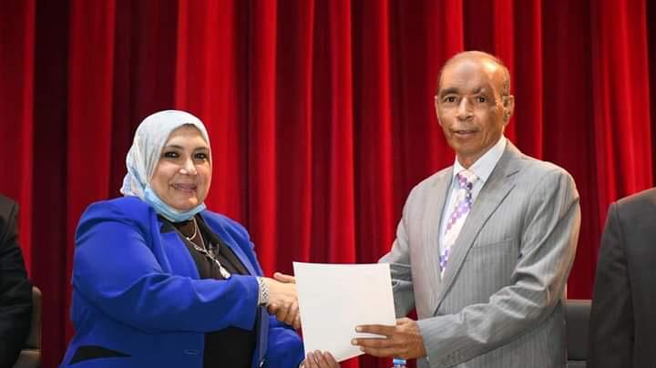
الحصول على الايزو للعام الرابع
اعداد 12 كلية للتقدم للامتياز الحكومى
اعداد الخطة الاستراتيجية 2020-2025
تقديم 6 مشروعات قياس وتقويم

Slide 20
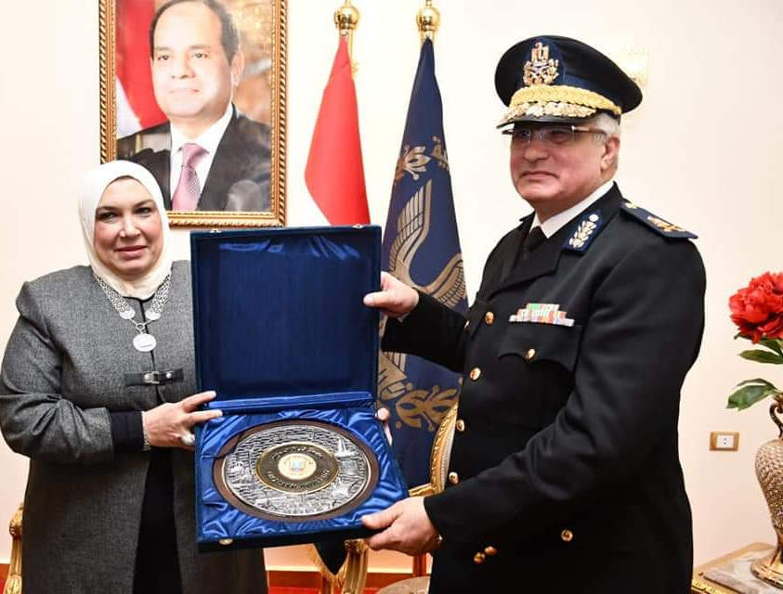
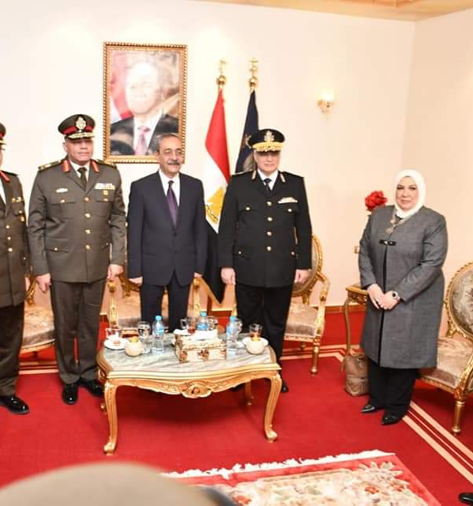

Slide 21
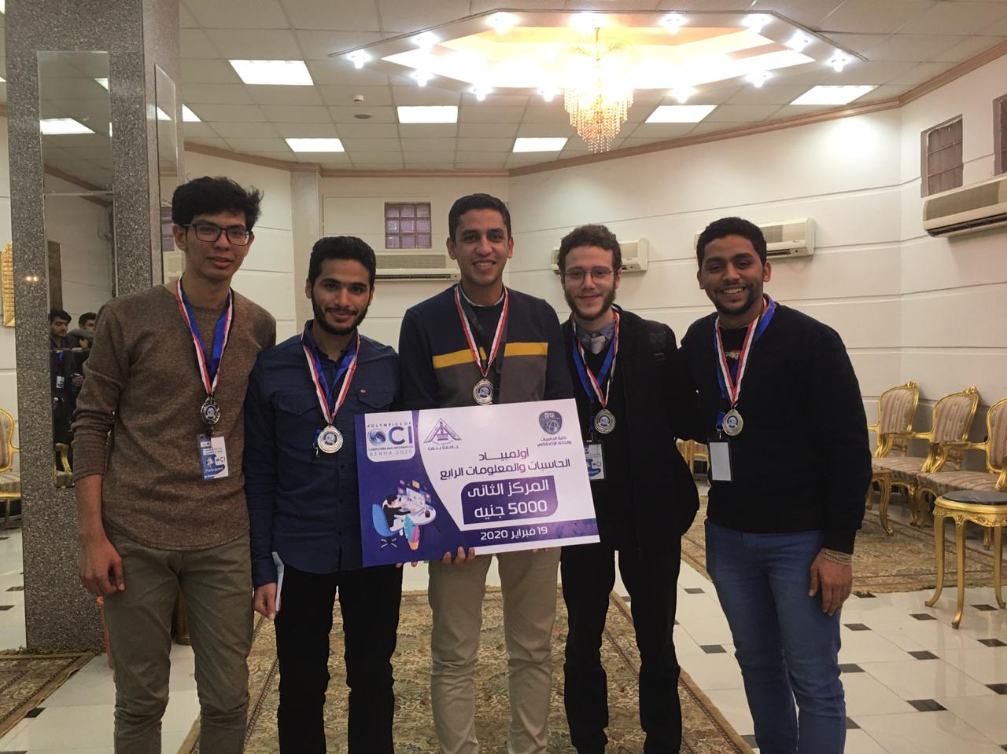

Slide 22
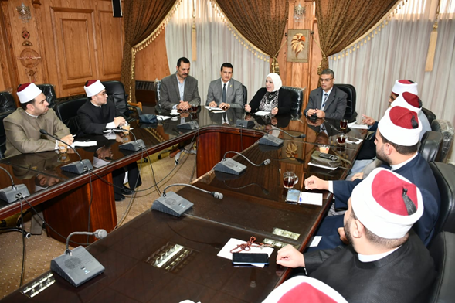
شباب الباحثين

Slide 23
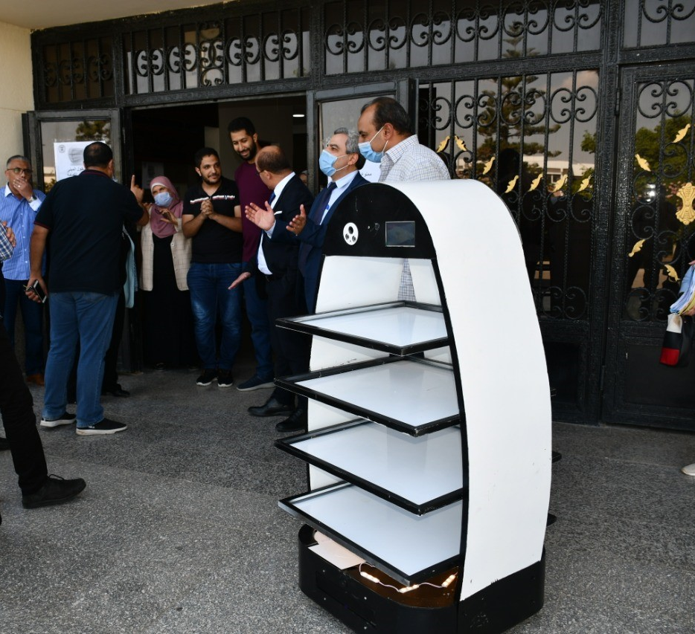
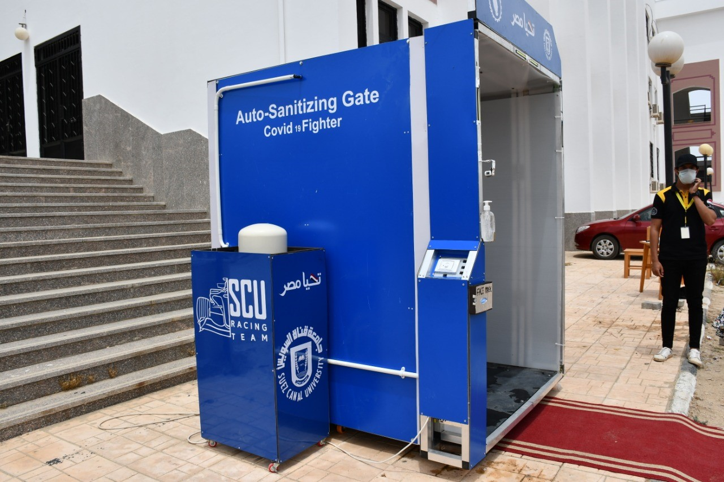
تعزيز الابتكار والإبداع

